Slide 1
Frankreichaustausch
Besuch der deutschen Gruppe in Vincennes vom 23.9.-30.09.2019

Slide 2
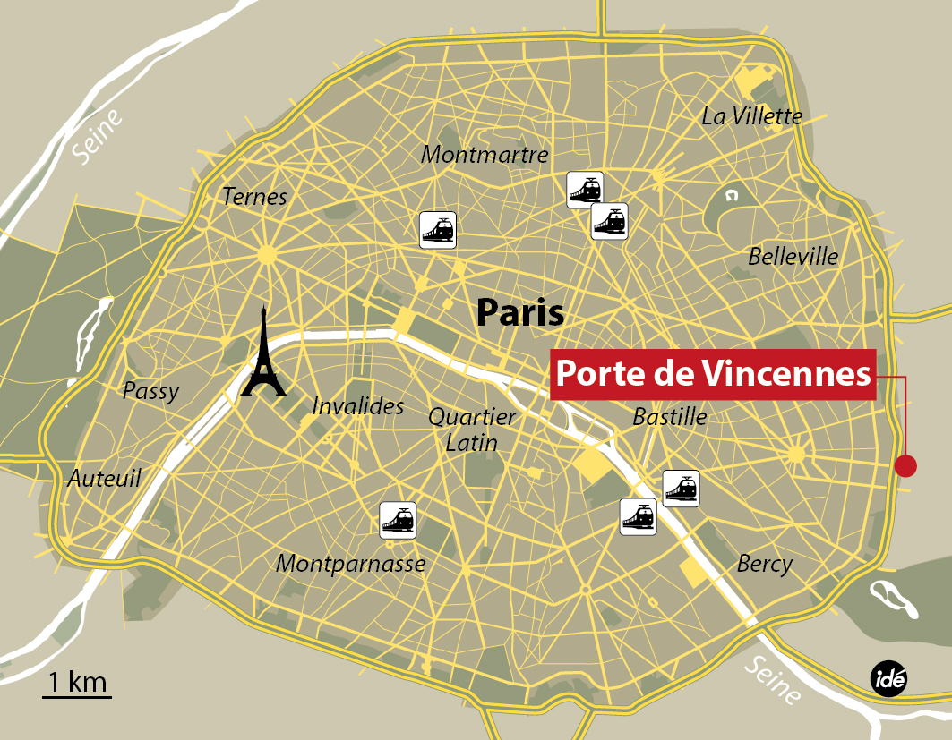
Frankreichaustausch

Slide 3
Programm
Montag: Treffpunkt 8.00 Uhr
am WBG Parkplatz
Ankunft ca. 16.30 Uhr :
Empfang im Rathaus von Vincennes
Dienstag: Schnuppertag in der
französischen Schule (Unterricht und Workshops)

Slide 4
Programm
Mittwoch: Endeckungsreise
in das Künstlerdorf Giverny im Norden von Paris als Vorbereitung für die Museen am Donnerstag.
Donnerstag: Paris I
Musée d‘Orsay
Nymphéas

Slide 5
Programm
Freitag : Louvre
Eiffelturm
Fahrt auf der Seine
Samstag : dt.-frz. Party (17-18 Uhr)
Sonntag : in den Familien
Montag : Abfahrt gegen 8.15 Uhr
Ankunft in Castrop-Rauxel gegen 16.30 Uhr am WBG - Parkplatz

Slide 6
Allgemeine Hinweise
Schüleraustausch ist eine etwas „andere“ Schulfahrt, da meist erster Aufenthalt in einer Gastfamilie in einem anderen Land:
begrenzte Sprachkenntnisse und andere Umgebung können zu Beginn trotz vieler Bemühungen zu Unsicherheiten oder Heimweh etc. führen: Keine Panik, das ist ganz normal ☺
Das intensive gemeinsame Programm und die Aktivitäten geben den Schülerinnen und Schülern einen Rahmen
am Wochenende/Abend sind die Schülerinnen und Schüler in den Gastfamilien, z.T. haben die Familien gemeinsame Aktivitäten geplant (deutsche Schüler verlassen nicht alleine die Wohnung um ihre Freunde zu treffen)
„andere Länder – andere Sitten“
Unsere Bitte: besprechen Sie diese Themen mit ihren Kindern, damit sie sowohl in der Schule als auch zu Hause auf den Aufenthalt im Ausland eingestimmt werden, vielen Dank!

Slide 7
Allgemeine Hinweise
Bitte denken Sie an eine kleine Aufmerksamkeit als Mitbringsel, z.B. Schokolade, deutscher Wein/Bier/Schnaps, etwas aus Castrop-Rauxel
Bitte denken Sie daran Ihrem Kind die Krankenversicherungskarte mitzugeben (nicht notwendig, wenn privat versichert): im Krankheitsfalle ist es völlig unproblematisch in Frankreich einen Arzt aufzusuchen (keine Sorge)
Da wir mit einem kleineren Bus fahren, wäre es schön, wenn die Schülerinnen/Schüler möglichst eine Reisetasche bzw. einen Koffer mitnehmen, den sie selber tragen können (ca. 5 min Fußweg vom Busparkplatz zum Treffpunkt der Familien).

Slide 8
Allgemeine Hinweise
Wir bedanken uns ganz herzlich für
Ihre Bereitschaft, am Austausch teilzunehmen.
Für weitere Fragen stehen wir gerne zur Verfügung (Kontaktdaten siehe Infobrief)

